Slide 1
ΤΕΧΝΙΚΗ ΑΝΑΛΥΣΗ ΤΗΣ ΚΑΛΑΘΟΣΦΑΙΡΙΣΗΣ
Διάλεξη: Τεχνική ανάλυση του shot
Καθηγητής, Νικόλαος Αποστολίδης

Slide 2
ΣΟΥΤ
Σκοπός όλων των επιθετικών ενεργειών είναι το σουτ
Όλοι οι παίκτες πρέπει να σκοράρουν, να αποτελούν επιθετική απειλή
Ικανότητα εκτέλεσης σουτ από διαφορετικές θέσεις. (Ισορροπία βολής)

Slide 3
Καλός σουτέρ
Σωστή τεχνική
Εξάσκηση
300-500 σουτ ημερησίως σε σετ των 10 ή 20 με ποσοστά ευστοχίας (τον καθιστούν υπεύθυνο)
Με παθητική ή ενεργητική άμυνα
Με πίεση χρόνου
Μετά από ξεμαρκάρισμα
Σουτ θέσεων
Ποιο σουτ σου ταιριάζει
Μάθε πότε να σουτάρεις
Ταμπλό → φίλος γιατί σουτάρουμε από ψηλά

Slide 4
Διαφορά μεταξύ σουτέρ και σκόρερ
Ο σουτέρ εκτελεί όποτε έχει ένα σουτ
Ο σκόρερ μόνο όταν έχει καλές προϋποθέσεις για σουτ
Διανοητική προετοιμασία
Χαλάρωση
Αυτοπεποίθηση
Αυτοσυγκέντρωση
Τεχνική του Σουτ
Ισορροπία σώματος
Θέση μπάλας
Στόχος
Ώθηση μπάλας
Καμπύλη βολής. (μικρή γωνία περιορίζει την επιφάνεια του στόχου, μεγαλύτερη προκαλεί απώλεια της αίσθησης του χώρου)
Συνέχεια της κίνησης

Slide 5
Τεχνική του Σουτ
Balance
Eyes
Elbow
Follow through

Slide 6
ΕΙΔΗ ΣΟΥΤ
Σουτ σε στάση
Διείσδυση – lay up
Σουτ με άλμα - jump shot
Reverse shot - Hook shot
Jump Hook
floater
Follow
Κάρφωμα

Slide 7
BALL HANDLING SHOT
Χωρίς μπάλα εκτέλεση της κίνησης
Με μπάλα εκτέλεση του σουτ. Ο παίκτης πετάει την μπάλα προς τα πάνω..
Με μπάλα εκτέλεση του σουτ σε τοίχο.
Με μπάλα εκτέλεση του σουτ σε τοίχο με αγκώνα στον τοίχο
Από ύπτια θέση σουτ (στον αέρα) και υποδοχή της στην αρχική θέση
Από θέση οκλαδόν σουτ (στον αέρα) και υποδοχή της στην αρχική θέση
Από θέση οκλαδόν σουτ, υποδοχή, ραχιαίο πέρασμα στο άλλο χέρι, κίνηση σουτ (ζευγάρια)

Slide 8
Κατά ζεύγη, εκτέλεση του σουτ. Ο ένας πετάει στον άλλο με τη σωστή τεχνική
Σουτ με ένα χέρι κάτω από το καλάθι. Έμφαση στην τεχνική.
Σουτ από το κέντρο (κοντινή απόσταση και προοδευτικά απομακρυνόμενοι )
Σουτ από πλάι με ταμπλό (κοντινή απόσταση και προοδευτικά απομακρυνόμενοι)

Slide 9
Διείσδυση Σουτ (Διδασκαλία)
Από την “καλή” πλευρά με το “καλό” χέρι
ένα βήμα και σουτ
δύο βήματα και σουτ
βήμα με ταυτόχρονη αναπήδηση της μπάλας, πιάσιμο της μπάλας, δύο βήματα και σουτ
περπατητά ντρίμπλα, πιάσιμο της μπάλας, δύο βήματα και σουτ
κανονική ντρίμπλα και διείσδυση βολή (ολοκληρωμένη μορφή)
Τα ίδια από την “αδύνατη πλευρά”
Τα ίδια από τον κέντρο

Slide 10
ΔΙΕΙΣΔΥΣΕΙΣ ΔΕΞΙΑ ΚΑΙ ΑΡΙΣΤΕΡΑ
Χέρι από πίσω
Χέρι από κάτω
Χέρι πλάγια τεντωμένο
Πίσω από το καλάθι
Με ένα βήμα από μπροστά και πίσω
Stride stop εσωτερικό μπροστά-πίσω/εξωτερικό χέρι
Euro step lay up
Lay up with contact
Spin move lay up + counter move
Pro–hop
Floater
Cutoff dribble move (Def-body-ball)

Slide 11
JUMP SHOT
ΕΠΙΔΕΙΞΗ
Περπάτημα κάθε παίκτης μόνος του, πέταγμα και πιάσιμο της μπάλας με σωστή θέση και λαβή.
Ζευγάρια αντιμέτωποι. Χωρίς άλμα πέταγμα της μπάλας ο ένας στον άλλον.
Καθιστοί το ίδιο και μετά σε ύπτια κατάκλιση με βοηθό.

Slide 12
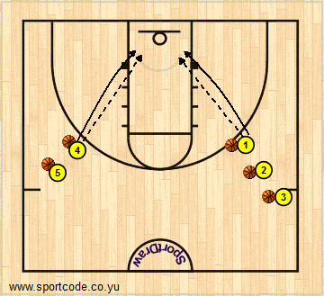
Οι παίκτες όλοι με μια μπάλα. Πασάρουν στον εαυτό τους όπως φαίνεται στο σχ.
Με stride stop ή jump stop πιάνουν τη μπάλα.
Η μπάλα είναι μπροστά στο στομάχι περίπου και κάθε παίκτης κάνει 3 ταλαντώσεις-βαθιά καθίσματα χωρίς να ανεβοκατεβάζει τη μπάλα. Μένει 3 sec. στο ημικάθισμα χαμηλά. Δε σουτάρει.

Slide 13
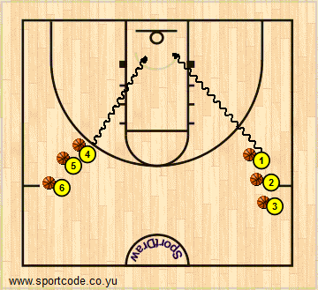
Ίδια άσκηση με την προηγούμενη μόνο που τώρα κάθε παίκτης κάνει ντρίμπλα, κάνει jump stop ή stride stop και αφού πιάσει τη μπάλα εκτελεί πάλι 3 ταλαντώσεις όπως προηγουμένως. Πάλι δε σουτάρει.
Στη συνέχεια και αφού οι παίκτες εμπεδώσουν την κίνηση κάνουν 2 ταλαντώσεις, άλμα αλλά δεν απελευθερώνουν τη μπάλα απλά την ανεβάζουν στη σωστή θέση και γίνεται έλεγχος των σημείων κλειδιών για το σωστό σουτ.
Κατόπιν απελευθερώνεται η μπάλα στο ψηλότερο σημείο του άλματος αλλά όχι προς το καλάθι (δε σουτάρουμε) και ο παίκτης την ξαναπιάνει.
Η επόμενη εξέλιξη της άσκησης είναι ο παίκτης να κάνει 1 ταλάντωση και άλμα σουτ. Μετά 2 ταλαντώσεις και στην 3^{η} σουτ.

Slide 14
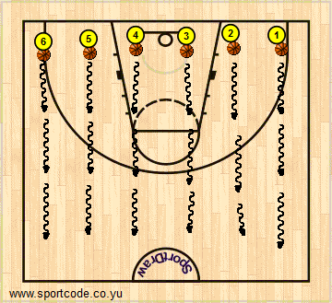
Τώρα οι παίκτες αραιώνουν στην τελική και με ντρίμπλα-τρέξιμο σε όλο το γήπεδο κάνουν jump stop ή stride stop και ταλαντώσεις.

Slide 15
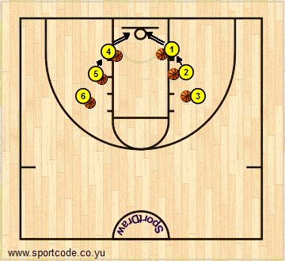
Οι παίκτες όπως φαίνονται στο διπλανό σχ. Ο 2 και 5 με ένα σύνθημα δίνουν εντολή στον 1 και 4- που είναι ακίνητοι- αντίστοιχα να σουτάρουν χωρίς ντρίμπλα. Μετά σουτάρουν ο 2 και 5 με σύνθημα του 3 και 6 κ.ο.κ
Στη συνέχεια της άσκησης ο μπροστινός κάνει ταλαντώσεις και αφού δεχτεί ερέθισμα από τον πίσω παίκτη εκτελεί με jump shot.

Slide 16
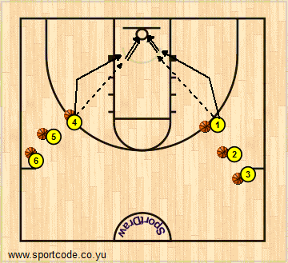
Οι παίκτες πετούν με ανάποδες στροφές τη μπάλα και αφού χτυπήσουν τα πόδια τους 4-5 φορές τρέχουν, πιάνουν τη μπάλα και σουτάρουν.
Στη συνέχεια από τις 45 μοίρες κάθε παίκτης κάνει δέκα ΔΥΝΑΤΑ χτυπήματα με το δεξί χέρι, δέκα με το αριστερό και δέκα και με τα 2 χέρια μπροστά του και μετά σουτάρει jump shot.
Οι επόμενες ασκήσεις είναι με παθητική άμυνα, με κανονική άμυνα, με πίεση χρόνου, 1 εναντίον 1 από το κέντρο αλλά μόνο με jump shot ,με έξοδο από screen κτλ.

Slide 17
REVERSE SHOT
Να προηγηθεί η εκμάθηση της reverse πάσας
Χωρίς μπάλα εκτέλεση της κίνησης
Με μπάλα εκτέλεση της κίνησης
Με μπάλα εκτέλεση του σουτ
Κατά ζεύγη εκτέλεση του σουτ
Μέτωπο στο καλάθι, βήμα με το αριστερό προς τα δεξιά και σουτ
Από την ίδια θέση, δεξί βήμα αριστερά και σουτ με το αριστερό χέρι
Διαδοχικά, ραβέρσες από την αριστερή και δεξιά πλευρά του καλαθιού (mikan drill)
JUMP HOOK

Slide 18
ΣΟΥΤ ΜΕΤΑ ΑΠΟ ΠΑΣΑ
Αυτοπάσα με μέτωπο στο καλάθι, stride stop &σουτ
Αυτοπάσα με μέτωπο στο καλάθι, jump stop &σουτ
Αυτοπάσα με πλάτη στο καλάθι, jump stop, μετωπιαία στροφή &σουτ
Αυτοπάσα με πλάτη στο καλάθι, jump stop, ραχιαία στροφή &σουτ
Αυτοπάσα με πλάτη στο καλάθι, jump stop, με μέτωπο στο καλάθι &σουτ
Ζευγάρια σουτ εναλλάξ χωρίς πίεση – 3άδες 2 μπάλες
Ζευγάρια σουτ εναλλάξ με πίεση
Ζευγάρια σουτ εναλλάξ με πίεση και τρέξιμο μέχρι τη σέντρα
Ζευγάρια – 2 σημεία (στα 10 σουτ ή 60΄΄)
3 παίκτες 2 μπάλες -2΄

Slide 19
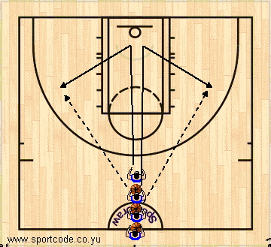
Οι παίκτες σε 1 γραμμή.
Ο 1^{ος} δεν έχει μπάλα και βγαίνει αριστερά, δέχεται τη μπάλα και σουτάρει. Ο επόμενος δεξιά κ.ο.κ.

Slide 20
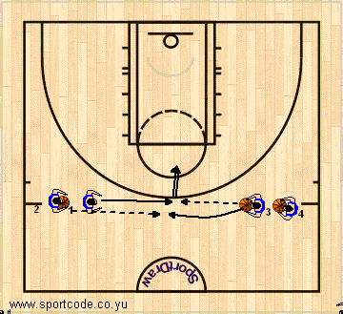
Οι παίκτες σε 2 γραμμές αντιμέτωποι. Όλοι έχουν μπάλες εκτός από τον 1.
Ο 1 τρέχει προς τον 3, δέχεται τη μπάλα από αυτόν και σουτάρει.
Μετά ο 3 δέχεται τη μπάλα από τον 2 και σουτάρει.
Προσοχή στο footwork

Slide 21
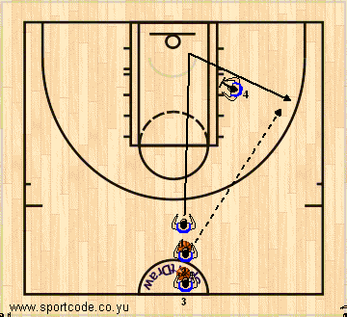
Οι παίκτες όπως στο σχ. Ένας παίκτης είναι στο middle post ως screener. O 1ος από τη γραμμή δεν έχει μπάλα και ξεκινάει και εκτελεί έξοδο από το screen του συμπαίκτη του. Δέχεται τη μπάλα και σουτάρει. Ο screener γίνεται rebounder και πηγαίνει τελευταίος στη σειρά ενώ ο σουτέρ γίνεται ο επόμενος screener

Slide 22
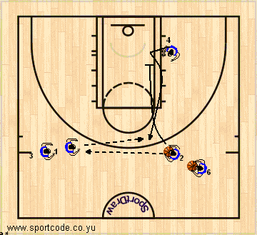
Οι παίκτες σε 3 σειρές όπως φαίνεται στο σχ. Ο 2 πασάρει στον 5 και κάνει screen για τον 4. Ο 4 μόλις δεχτεί τη μπάλα εκτελεί αμέσως. Όλοι πηγαίνουν 1 θέση δεξιά: αυτός που έδωσε την τελευταία πάσα, παίρνει το rebound και πηγαίνει πίσω από τον 6, ο screener μένει χαμηλά για αν είναι ο επόμενος σουτέρ κ.τ.λ

Slide 23
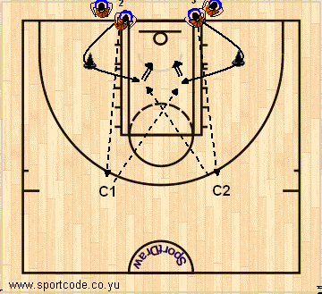

Slide 24
ΣΟΥΤ ΜΕΤΑ ΑΠΟ ΝΤΡΙΜΠΛΑ
Με μία ντρίμπλα και stride stop
Με μία ντρίμπλα και jump stop
Με δύο ντρίμπλες. Η 2^{η} προωθητική ή παραλλαγή
Με πολλές ντρίμπλες
Με απομάκρυνση

Slide 25
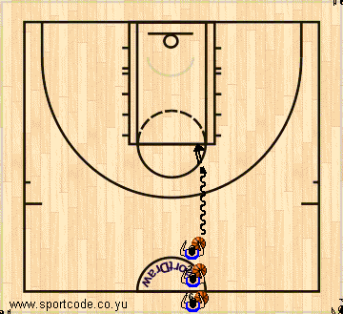
ΣΟΥΤ ΜΕΤΑ ΑΠΟ ΝΤΡΙΜΠΛΑ
Μια γραμμή παικτών με μπάλες.
Ντρίμπλα με το δεξί χέρι.Stride stop-jump shot.
Το ίδιο και από αριστερά.
Το ίδιο με jump stop

Slide 26
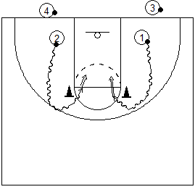
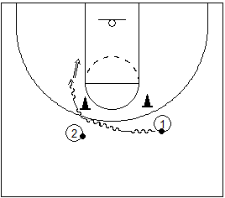
SPOT UP SHOT
ΣΟΥΤ ΜΕΤΑ ΑΠΟ ΝΤΡΙΜΠΛΑ
SWEEP
2 DRIBBLE (LOW-ELBOW)
STRIDE STOP
ΕΣΩΤ ΠΟΔΙ ΠΡΩΤΟ
ΣΥΝΕΧΕΙΑ LOW-ELBOW
SWEEP
2 DRIBBLE (ELBOW-ELBOW)
STRIDE STOP
ΕΣΩΤ ΠΟΔΙ ΠΡΩΤΟ

Slide 27
ΣΥΝΑΓΩΝΙΣΤΙΚΕΣ ΑΣΚΗΣΕΙΣ ΣΟΥΤ
21
ΔΙΑΓΩΝΙΑ
ΖΕΥΓΑΡΙΑ ΣΤΑ 11 ΕΥΣΤΟΧΑ ΚΑΙ ΑΛΛΑΓΗ ΚΑΛΑΘΙΩΝ
Ο ΝΙΚΗΤΗΣ
ΚΑΝΕ ΟΤΙ ΚΑΝΩ
ΣΟΥΤ ΜΕΤΑ ΑΠΟ ΣΚΡΗΝ
ΕΛΕΥΘΕΡΕΣ ΒΟΛΕΣ
ΤΟΣΑ ΕΥΣΤΟΧΑ ΟΣΟΙ ΟΙ ΠΑΙΚΤΕΣ
ΔΥΟ ΣΟΥΤ. 1^{ο} ΑΣΤΟΧΟ ΤΡΕΧΕΙ ΠΑΝΩ ΚΑΤΩ, 2^{ο} ΑΣΤΟΧΟ ΤΡΕΧΕΙ ΣΤΟ ΑΛΛΟ ΚΑΛΑΘΙ

